Slide 1

2025년 추계 졸업작품발표회
Mozik :
AI 기반 미디어 프라이버시 모자이크 웹 서비스
BlurGuard
팀장 | 2324017 김하민
팀원 | 2324047 이소빈
팀원 | 2124073 최정환
지도교수 : 민준식

Slide 2
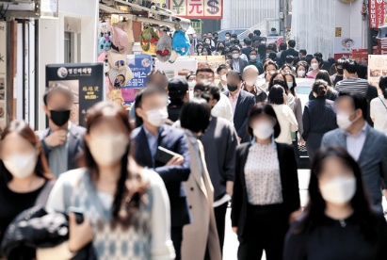
작품 개요
작품 개요
개인의 프라이버시를 지켜주는 모자이크 미디어 편집 서비스
주요 기능
개인정보 모자이크 처리
구현 기술
OpenCV, YOLOv5, PyTorch, ArcFace

Slide 3
Contents
01
02
개요
Mozik 소개
● 프로젝트 배경
● 프로젝트 특징
● 프로젝트 목표
● 유사 서비스 분석 / 차별점
● 모자이크 처리 과정
● 시스템 구성도
03
04
05
프로젝트 추진
시연 및 향후 과제
Q&A
● 학습 결과
● 작품 시연
● 질의응답
● 역할 분담
● 향후 과제
● 참고 문헌
● 추진 일정

Slide 4
프로젝트 추진 배경
매년 오르는 디지털미디어 제작자
출처 : 한국전파진흥협회, 통계청
42,378명
2024년 4만명 돌파
35,375명
15,333명
2022년
2023년
2024년

Slide 5
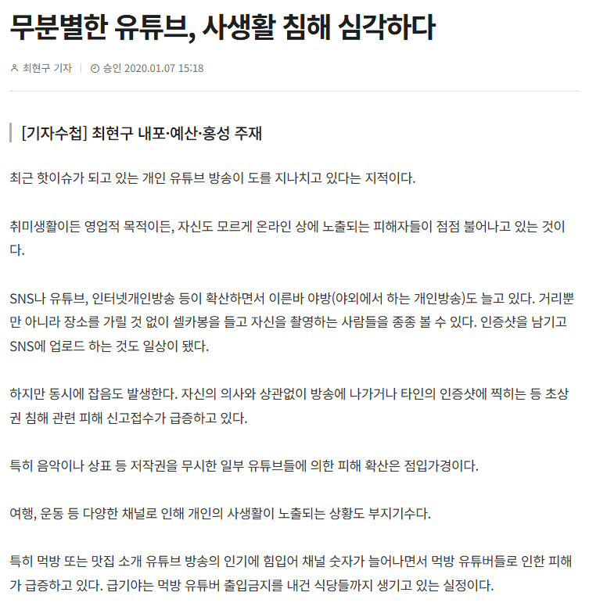
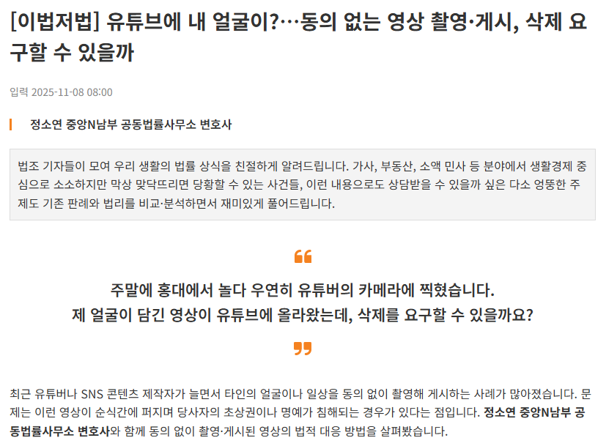
프로젝트 추진 배경

Slide 6


프로젝트 목표
개인정보 보호 |  | 시간 절약
정확도 95% 이상의
모자이크 성능
향상된 처리 속도로
시간 감축

Slide 7






프로젝트의 특징
AI 객체 탐지 기반
모자이크 편집기
원클릭 업로드
AI를 통한 빠른 모자이크
사용자의 편의성 향상
사용자 친화적 인터페이스
선택적 모자이크
탐지된 정보 중에 원하는 정보만 처리
직관적인 UI로 간편하게

Slide 8


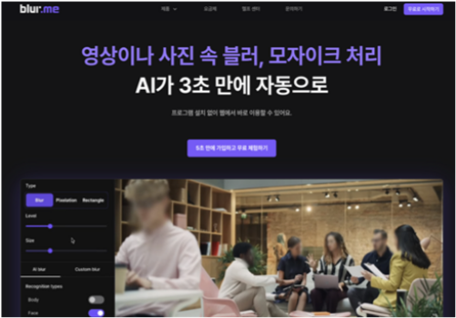
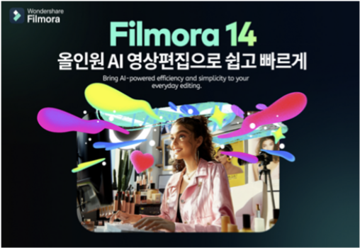
유사 서비스 분석
BlurMe
FilMora 14
탐지 정확도 높음
거리 별 모자이크 탐지율 낮음
모자이크 강도 조절 한계
선택적 모자이크 처리 가능
탐지 정확도 한계

Slide 9






Mozik의 차별점
스타일 블러 처리
제공되는 이모지를 사용하여
특색 있는 영상 연출
얼굴 등록 서비스
사용자가 등록한 얼굴을 제외하고 미등록 얼굴만 모자이크 처리
높은 정확도
88% 탐지 정확도로
확실한 개인정보 보호
Notes:
(176/200)

Slide 10
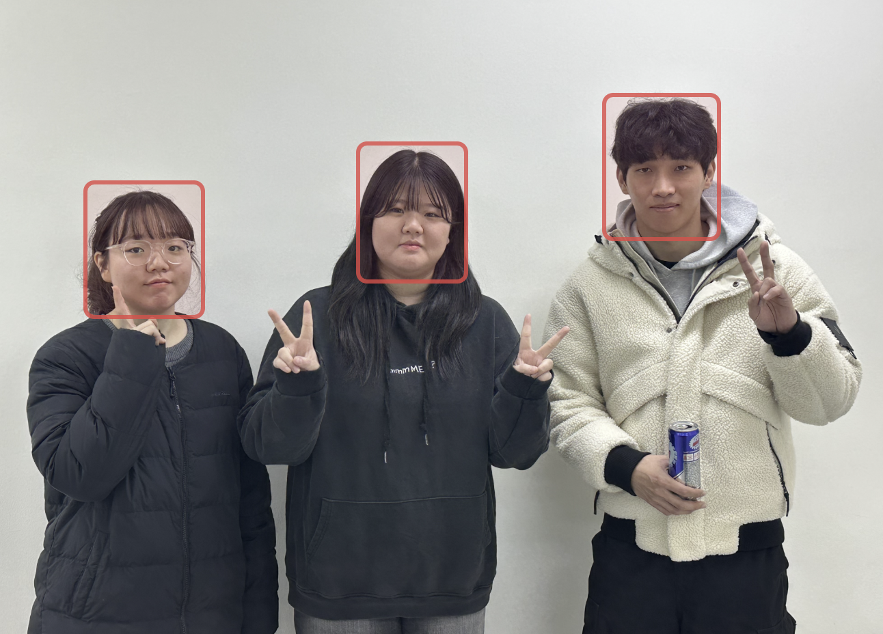
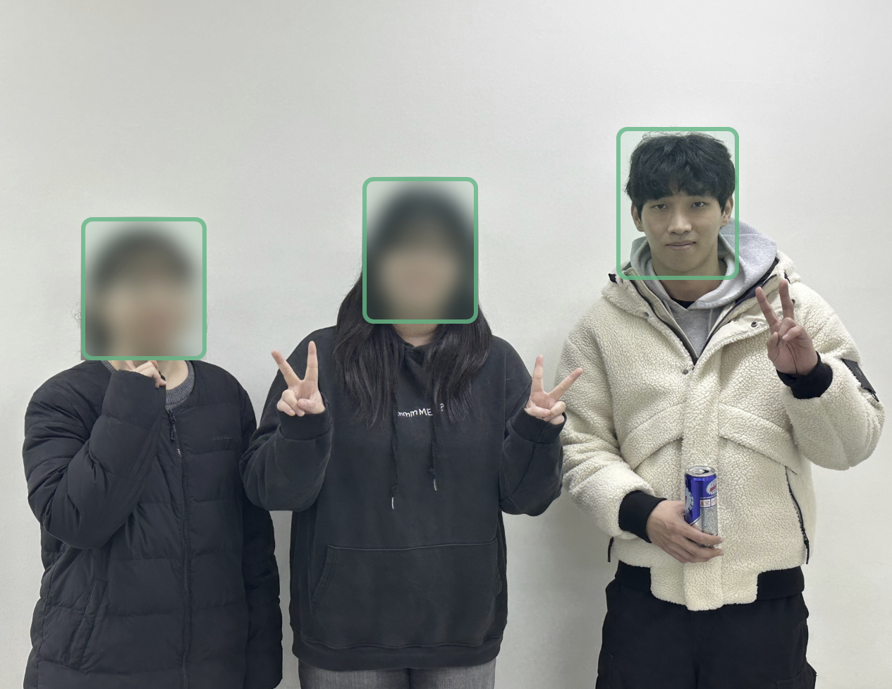

얼굴 탐지 및 모자이크 처리 과정
ArcFace 기반 얼굴 임베딩 분석
등록된 사용자 얼굴은 자동 제외
미등록 얼굴만 모자이크 적용
YOLOv5 기반 얼굴 탐지 모델 사용
실시간 탐지 및 프레임 생성

Slide 11











시스템 구성도
웹 서버
AI 서버
웹 서비스

Slide 12
학습 결과
성능 평가 결과
1,500장
4,500장
3,000장
절반 정면 측면

Slide 13


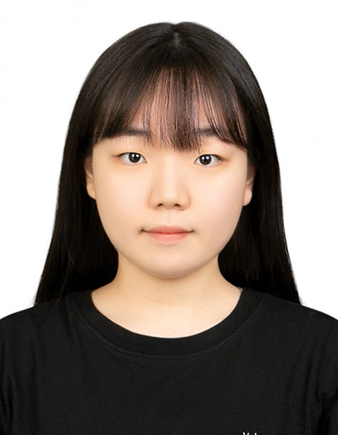
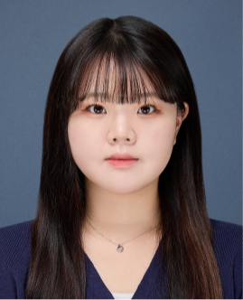
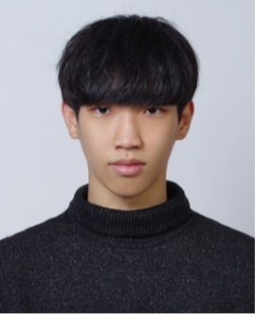
역할 분담
김하민(10%)
이소빈 (45%)
최정환 (45%)
자료 수집
포스터 제작
발표자료 제작
Backend / AI
프로젝트 설계 및 구현
AI Server 설계 및 구현
객체 탐지 기능 구현
Frontend / AI
AI 모델 학습
Web Server 설계 및 구현
Database 연동 및 구현
Notes:
내가 수정함.

Slide 14
프로젝트 추진 일정
Project Title
개발환경 설정 딥러닝 모델 준비
얼굴인식 및 모자이크 처리
인공지능 모델 학습
DB 및 서버 연결
웹 페이지 제작 및 기능 연결
기능테스트
최종 보고서 및 제출
1 2 3 4 5 6 7 8 9 10 11 12 13 14 15

Slide 15
시연 시나리오
01
02
03
04
스타일 블러 처리
로그인
회원가입
동영상/이미지
모자이크 처리
동영상/이미지
내보내기

Slide 16



향후 과제
MP4
AVI
WMV
MOV
다양한 객체 인식 목록화
사용자 얼굴 등록
탐지 정확도 강화
정확도 향상

Slide 17
참고 문헌
관련 논문
  권주연, 반태원. (2025). 학습 시간 단축과 보안 강화를 위한 새로운 얼굴 인식 방식. 한국정보통신학회논문지, 29(4), 526-532. 10.6109/jkiice.2025.29.4.526
  (https://www.dbpia.co.kr/journal/articleDetail?nodeId=NODE12149525)
  KISTI, 「실시간 특정 객체 모자이크 처리 시스템」, ScienceON (NPAP13263738)
  (https://scienceon.kisti.re.kr/srch/selectPORSrchArticle.do?cn=NPAP13263738)
배경 사례
  한국전파진흥협회, 기타자료실 「 2024 디지털크리에이터미디어산업 실태조사」
  (https://www.rapa.or.kr/ft/rb/bd03/view.do)
  이투데이, 「 유튜브에 내 얼굴이?... 동의 없는 영상 촬영·게시, 삭제 요구할 수 있을까 」 , 2025-11-08
  (https://www.etoday.co.kr/news/view/2523281)
  중부매일, 「 무분별한 유튜브, 사생활 침해 심각하다」, 2020-01-07
  (https://www.jbnews.com/news/articleView.html?idxno=1274388)

Slide 18
Ｑ＆Ａ

Slide 19
Thank You

Slide 20
2025년 추계 졸업작품발표회
Mozik :
AI 기반 영상 프라이버시 모자이크 웹 서비스
BlurGuard
팀장 | 2324017 김하민
팀원 | 2324047 이소빈
팀원 | 2124073 최정환
지도교수 : 민준식

